Slide 1

K-sec moviebox
Matthijs Berghuis
29 - 01 - 2021

Slide 2
Inleiding
Programmeren & review
Authenticatie & rechten
Logbestand
Testen & testplan
Procdirues
Achritectuur & foutafhandeling
Beslissing zonering
Einde

Slide 3
Programmeren & review
Code review Taurese Usman
Maandag 25 January
Ik vind Matthijs zijn design Innovatief, het is goed overzichtelijk, goed te gebruiken voor alle leeftijden en goed beveiligd door de email verification. De code ziet er
Clean en professioneel uit. Hij heeft geen dubbele code en zijn code goed met zonering gescheiden.
Laravel
Sass/Scss
Taurese Usman
Tips en Tops

Slide 4
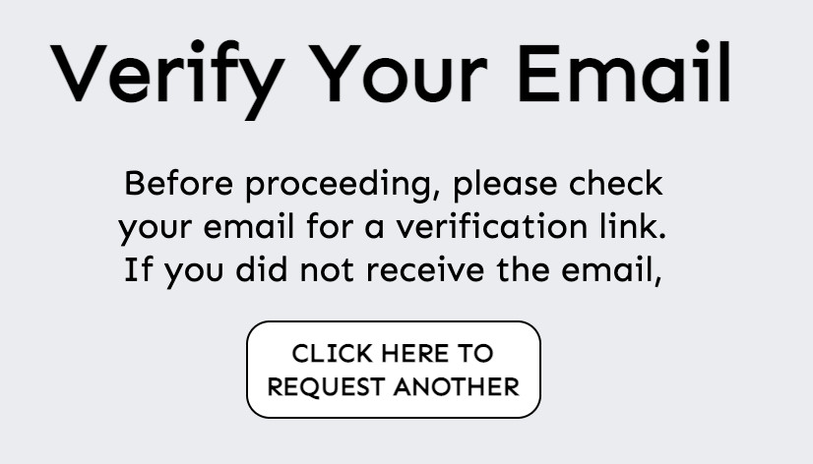
Authenticatie & rechten
Php artisan make:auth
email verificatie
@auth verificatie

Slide 5
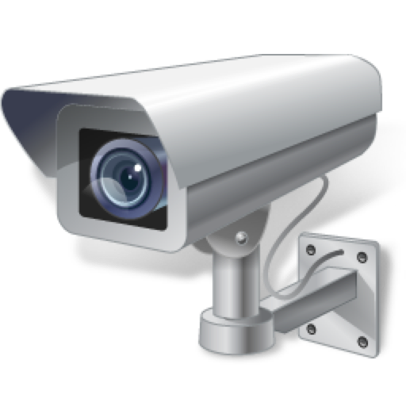
Logbestand
Veel Request van users
Kijken wat er gebeurd

Slide 6
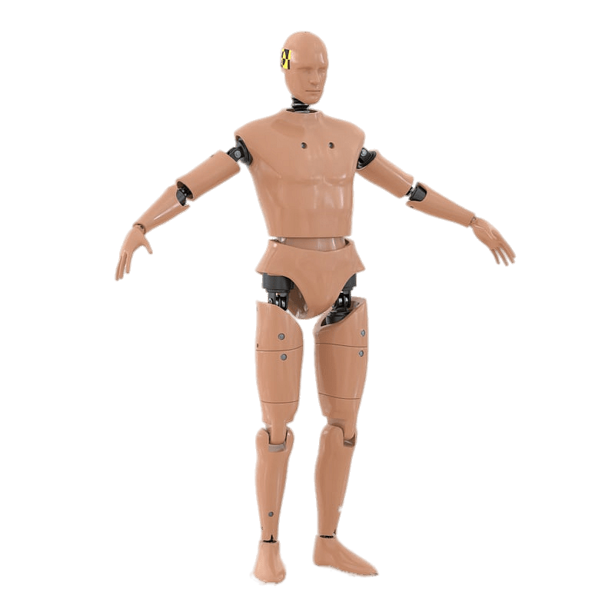
Testen & testplan
Code runnen
Trial en error
Php error log
Testplan

Slide 7

Procedures
Veel de logs bekijken
Database backup maken weekelijks
Feedback knop

Slide 8
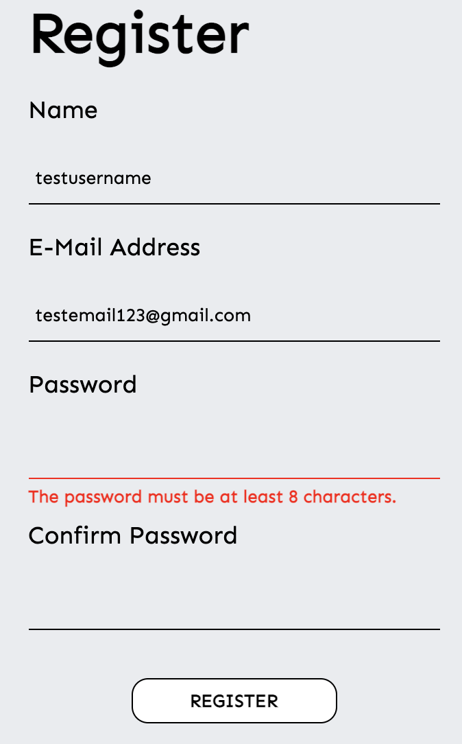

Architectuur & foutafhandeling
Sass/scss
Laravel
Controllers

Slide 9

Beslissing zonering
Overzichtelijker
Veiliger

Slide 10

Einde

